Slide 1
Chapter 02
Visualization
D.COM
DATA-SCIENCE
3 시각화를 해보자!
2020 Ver.

Slide 2
이번 단원 개요
우선 데이터 시각화를 왜 해야 하며,
어떻게 하는지 알아봅니다.
그리고 데이터 시각화를 위한 파이썬 라이브러리인
Matplotlib와 Seaborn을 알아봅시다.

Slide 3
시작하기 전,
“EDA”
데이터를 이해해보자.
https://eda-ai-lab.tistory.com/13

Slide 4
시작하기 전,
“EDA, 데이터 설명서에서
시작하기”
데이터 분석은 복잡한 모델링이나 화려한 시각화에서 시작되는 것이 아닙니다.
https://medium.com/mighty-data-science-bootcamp/eda-%EB%8D%B0%EC%9D%B4%ED%84%B0-%EC%84%A4%EB%AA%85%EC%84%9C%EC%97%90%EC%84%9C-%EC%8B%9C%EC%9E%91%ED%95%98%EA%B8%B0-230060b9fc17

Slide 5
왜
데이터 시각화를 해야 할까요?

Slide 6
“당신도 데이터 시각화를
해야 하는 5가지 이유”
정확한 데이터 이해를 위해,
빠른 데이터 인사이트 발견을 위해 필수!
https://newsjel.ly/archives/newsjelly-report/visualization-report/8136

Slide 7
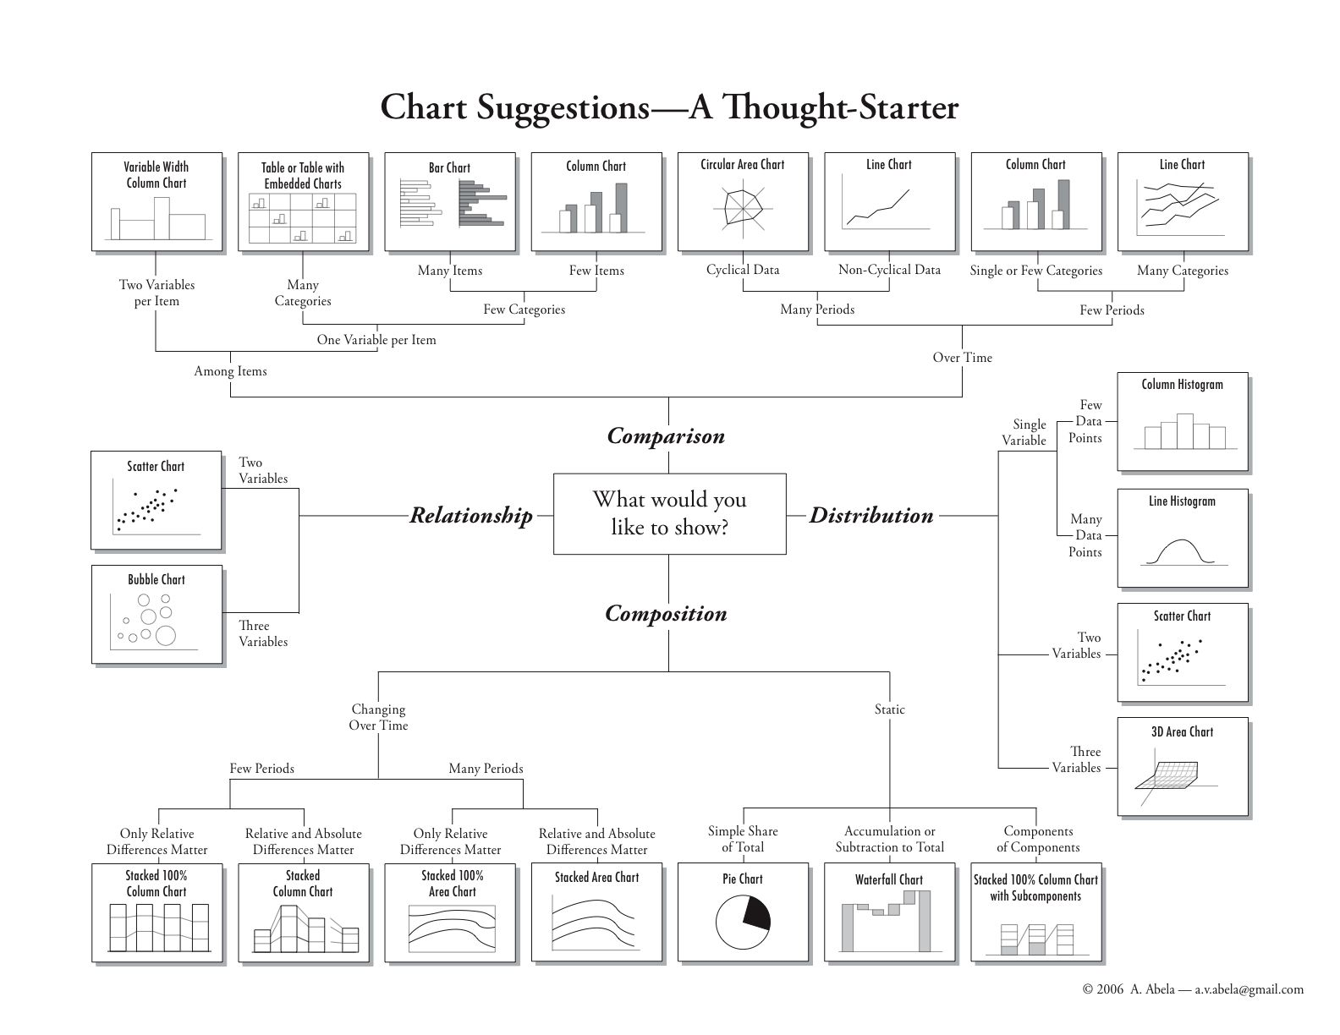
이미 파이썬에는 수 많은
시각화 패키지가 존재하기 때문에
시각화 구현은 어렵지 않습니다.
하지만 데이터에
어떤 시각화 기법을 사용하고,
어떤 Insight를 도출해야 할까요?

Slide 8
“시각화 만들기,
이것만 알면 누구나 할 수 있다!”
시각화 원리란 “로우 데이터를 특정한 기준으로 조합하고
계산한 결과를 시각화 요소를 활용해 표현하는 것”
https://newsjel.ly/archives/newsjelly-report/visualization-report/8370

Slide 9
2. Matplotlib 기본 사용법
파이썬으로 기본적인 Chart나 Plot을
그릴 수 있는 패키지입니다.

Slide 10
학습자료
Matplotlib Reference
https://matplotlib.org/index.html

Slide 11
학습자료
Matplotlib 기초 정리
https://doorbw.tistory.com/173

Slide 12
3. Seaborn 기본 사용법
파이썬에서 Matplotlib를 기반으로 하는
파이썬 시각화 라이브러리
Matplotlib보다 강력한 시각화 기능을 제공합니다.

Slide 13
학습자료
Seaborn Reference
https://seaborn.pydata.org/index.html

Slide 14
학습자료
Seaborn 사용법
https://greeksharifa.github.io/machine_learning/2019/12/05/Seaborn-Module/

Slide 15
학습자료
Matplotlib/Seaborn
한글 폰트 깨짐 해결
https://teddylee777.github.io/visualization/matplotlib-%EC%8B%9C%EA%B0%81%ED%99%94-%ED%95%9C%EA%B8%80%ED%8F%B0%ED%8A%B8%EC%A0%81%EC%9A%A9

Slide 16
학습자료
Seaborn의 통계 차트 및
데이터 시각화 예제
https://teddylee777.github.io/visualization/seaborn-tutorial-1

Slide 17
학습자료
Seaborn을 사용한
데이터 분포 시각화
https://datascienceschool.net/view-notebook/4c2d5ff1caab4b21a708cc662137bc65/

